Slide 1
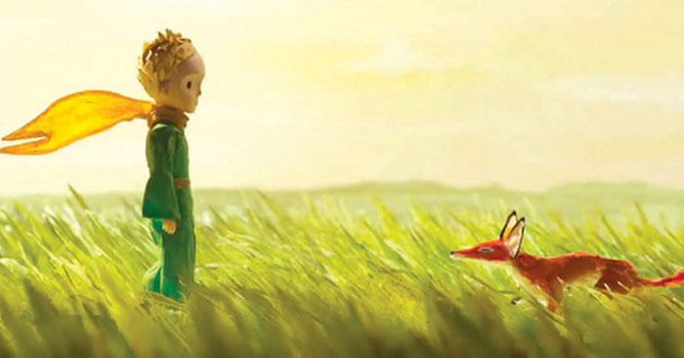
BÀI 1: TÔI VÀ CÁC BẠN
Văn bản 2:
NẾU CẬU MUỐN CÓ MỘT NGƯỜI BẠN …
(Trích “Hoàng tử bé”, Ăng-toan đơ Xanh-tơ Ê-xu-pe-ri)

Slide 2
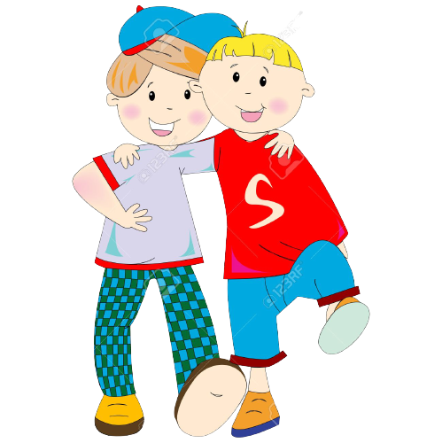
I. KHỞI ĐỘNG
Phiếu học tập số 1
Người bạn thân của em tên là : …….……...
Điều khiến em và bạn trở nên thân thiết gắn bó với nhau là: …… ……………………………………………………………………… ……………………………………………… | Em và bạn đã quen với nhau khi: ……… ……………………………………………………………………… ……………………………………....................................................

Slide 3
Phiếu học tập số 1
Người bạn thân của em tên là :
Điều khiến em và bạn trở nên thân thiết gắn bó với nhau là: | Em và bạn đã quen với nhau khi:
Gia Bách
+ Cùng chung sở thích chơi cờ vua và đọc truyện tranh.
+ Bạn chuyển từ trường khác đến, vào học cùng lớp với em năm lớp 2. Hai đứa ngồi chung một bàn.
+ Gia Bách rất vui tính, hay giúp đỡ và bảo vệ bạn bè.
+ Bạn học giỏi môn Tiếng Anh cũng như các môn tự nhiên và bạn ấy giúp đỡ em học tốt các môn đó rất nhiều.

Slide 4

I. TIM HIỂU CHUNG
1. Đọc
Đọc to, rõ và rành mạch.
Chú ý giọng đọc của từng nhân vật: cáo và hoàng tử bé.
Chú ý những câu thể hiện suy nghĩ của cáo và lời nhắc lại suy nghĩ của hoàng tử bé.

Slide 5
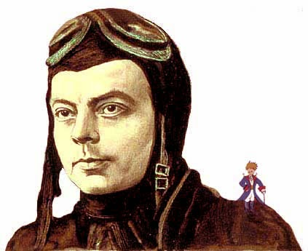
I. TIM HIỂU CHUNG
2. Tìm hiểu văn bản
a. Tác giả
Ăng-toan đơ Xanh-tơ Ê-xu-pe-ri (1900 – 1944)
Quê quán
Là nhà văn lớn của Pháp.
Đề tài
sáng tác
Từ những chuyến bay và
cuộc sống của người phi công.
Phong cách
Đậm chất trữ tình, trong trẻo, giàu cảm hứng lãng mạn.
Tác phẩm chính
Hoàng tử bé, Bay đêm, Cõi người ta, Phi công thời chiến,...

Slide 6




b. Tác phẩm
Xuất xứ
Thuộc chương XXI của tác phẩm “Hoàng tử bé” (1943)

Slide 7

2. Tìm hiểu văn bản
b. Tác phẩm
27 chương
sa mạc
Xa-ha-ra

Slide 8
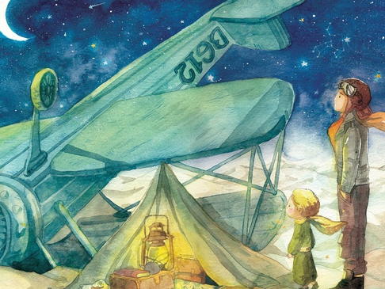

Slide 9
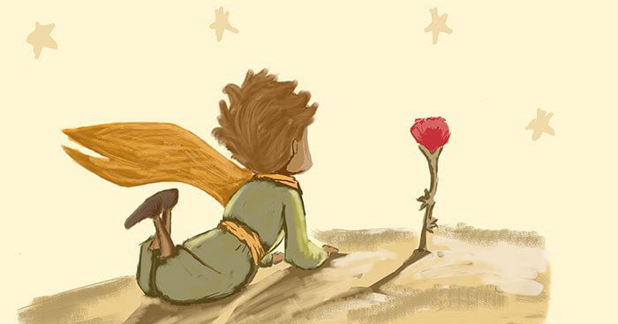
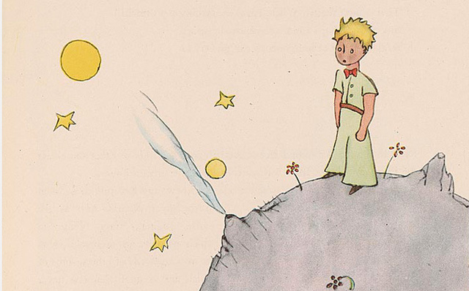

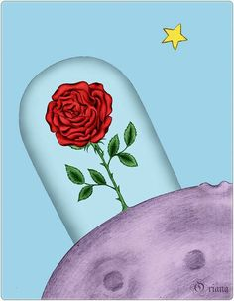
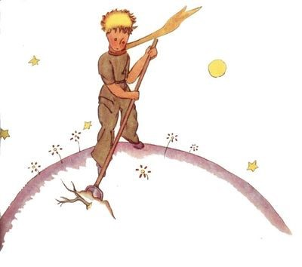
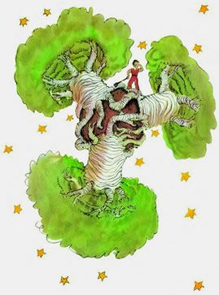

Slide 10
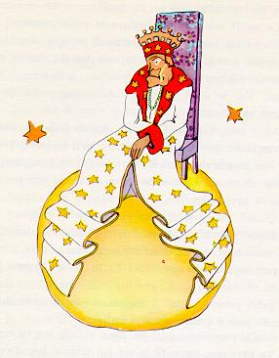
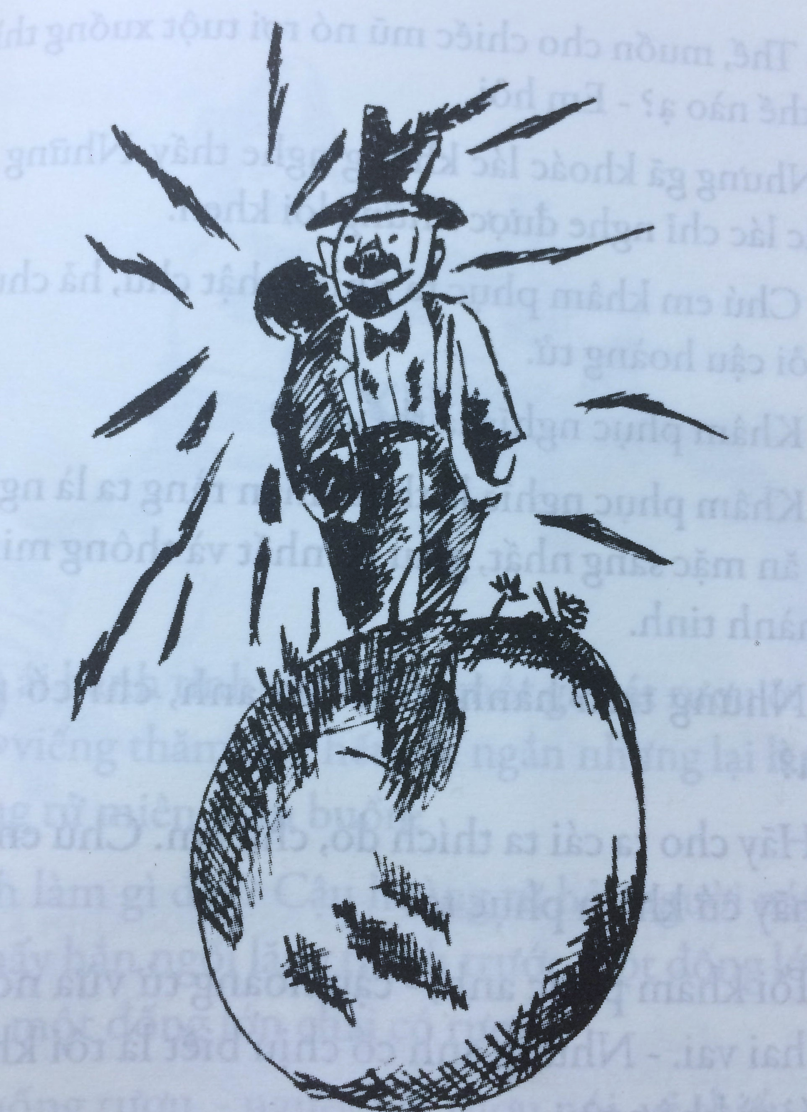
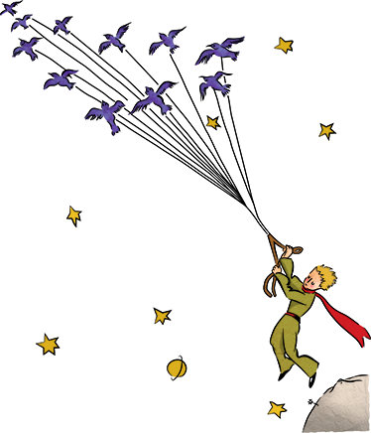
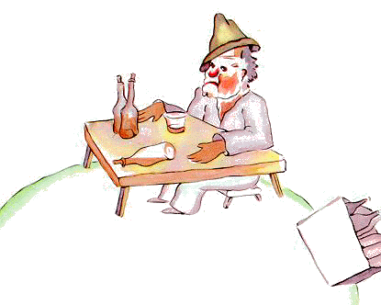
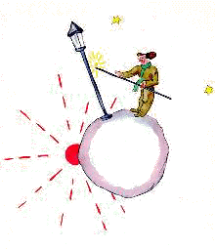
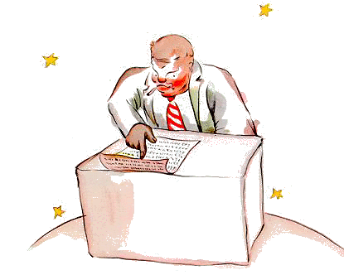
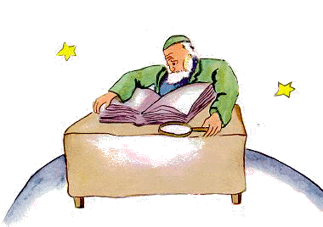

Slide 11
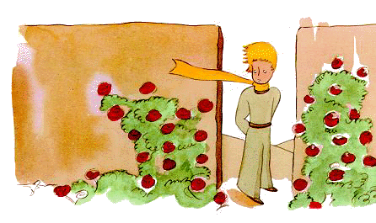
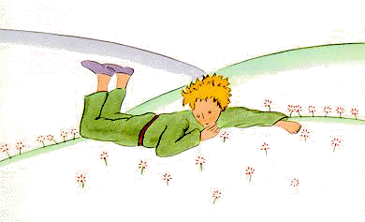
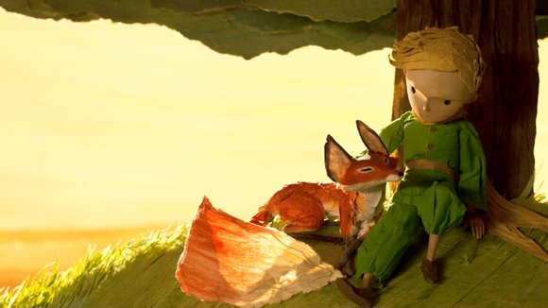

Slide 12
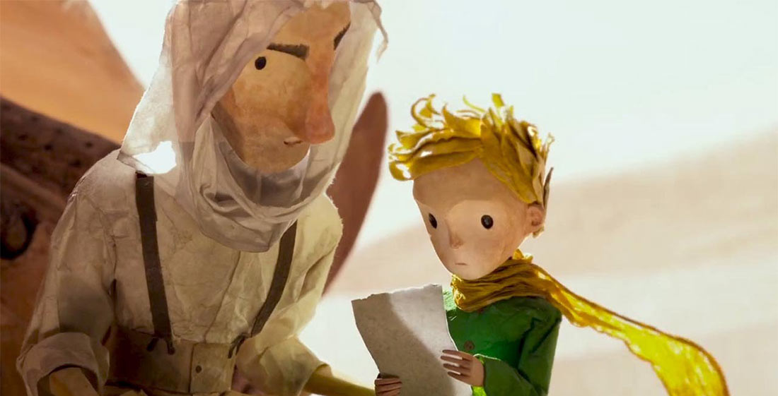
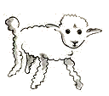
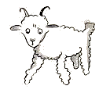
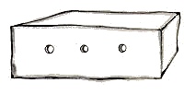


Slide 13
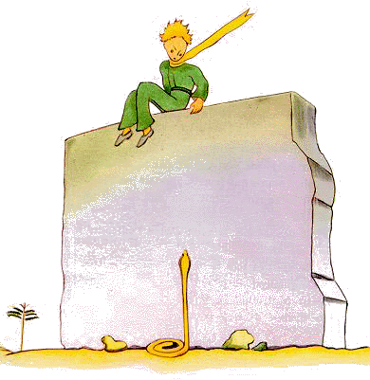
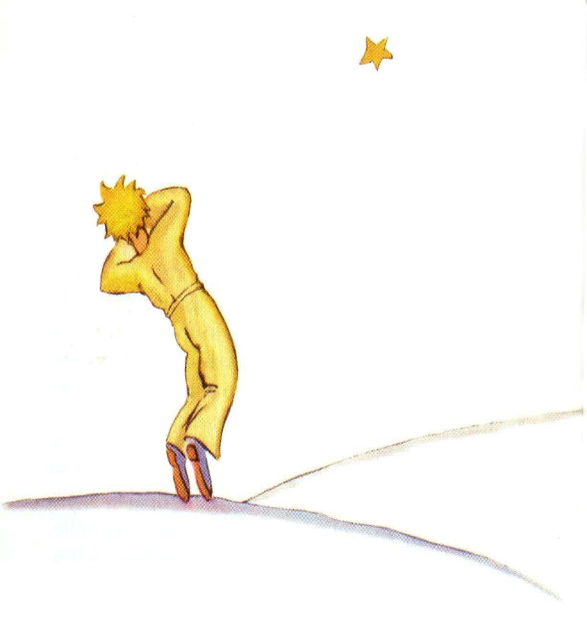
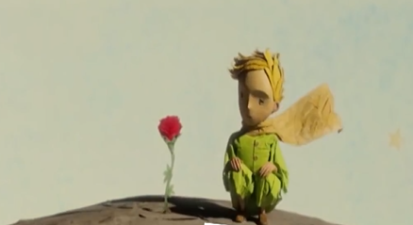

Slide 14
2. Tìm hiểu văn bản
b. Tác phẩm
250
Số ngôn ngữ mà “Hoàng tử bé” đã được chuyển dịch
Tác phẩm văn học hay nhất thế kỉ XX của Pháp
200 triệu
Số bản in đã được phát hành trên toàn thế giới
8
Số bản dịch
ra tiếng Việt

Slide 15

2. Tìm hiểu văn bản
b. Tác phẩm
Thể loại
Truyện đồng thoại

Slide 16

* Người kể chuyện
Ngôi kể
Ngôi thứ nhất
(người kể chuyện xưng “tôi”)
Người kể chuyện
Người phi công rơi máy bay gặp nạn trên sa mạc
Tác dụng
Làm cho câu chuyện chân thực, đáng tin cậy.
Không chỉ tái hiện bức tranh đời sống mà còn ẩn chứa những cách nhìn nhận, đánh giá.

Slide 17
* Cốt truyện
Hoàng tử bé gặp gỡ và làm quen với cáo.
Hoàng tử bé và cáo kể cho nhau nghe về hoàn cảnh và cuộc sống của bản thân.
Hoàng tử bé cảm hóa cáo.
Hoàng tử bé chia tay cáo và nhận được bài học thấm thía về tình bạn.
Gặp gỡ và làm quen
Kết bạn
Chia tay

Slide 18
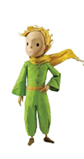
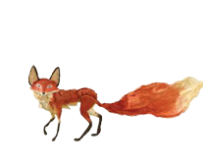
* Nhân vật
Hoàng tử bé
Cáo

Slide 19


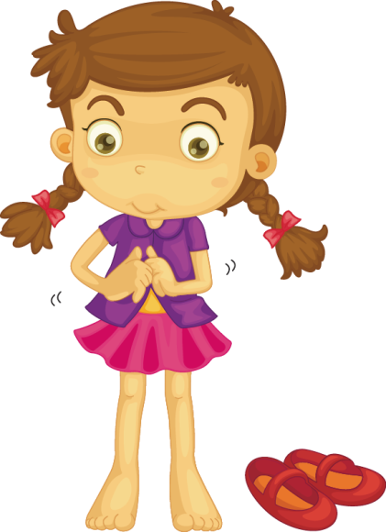

NẾU CẬU MUỐN CÓ MỘT NGƯỜI BẠN
I. TÌM HIỂU CHUNG
II. KHÁM PHÁ VĂN BẢN
1. Cuộc gặp gỡ giữa Hoàng tử bé và Cáo.
- Hoàng tử bé:
+ Đến từ một hành tinh nhỏ bé và kì lạ
+ Tâm trạng: Buồn bã và chán nản
Hoàng tử bé đến từ đâu và gặp gỡ với Cáo trong hoàn cảnh nào?
- Cáo:
+ Bị coi là tinh ranh và gian xảo
+ Tâm trạng: Cô đơn và buồn chán.
? Cáo gặp hoàng tử bé trong khi nó đang cảm nhận như thế nào về cuộc sống?

Slide 20
II. KHÁM PHÁ VĂN BẢN
1. Cuộc gặp gỡ và làm quen giữa Hoàng tử bé và Cáo
? Cả hai nhân vật có đều mang tâm trạng gì ?
Hoàng tử bé | Cáo
+ Cậu đến từ một hành tinh rất nhỏ bé và kì lạ.
+ Cáo là con vật bị coi là tinh ranh, gian xảo, xấu tính.
+ Hoàn cảnh: buồn bã và thất vọng vô cùng khi phát hiện hiện ra bông hồng của cậu không phải là duy nhất.
+ Hoàn cảnh: cô đơn, buồn chán, sợ hãi khi bị con người săn đuổi.
⇨ Cả 2 đều cô đơn buồn bã, và mong muốn tìm cho mình những người bạn.

Slide 21
NẾU CẬU MUỐN CÓ MỘT NGƯỜI BẠN
II. Khám phá văn bản
1. Cuộc gặp gỡ giữa Hoàng tử bé và Cáo.
2. Kết bạn và cảm hóa.
a. Kết bạn
HOÀN THÀNH PHIẾU BÀI TẬP
Lời đề nghị của cáo:
Từ “Cảm hóa” xuất hiện số lần:
Cảm hóa là:
Mong muốn của cáo với ở hoàng tử bé:
Điều gì ở hoàng tử bé khiến cáo thiết tha mong được kết bạn với cậu:

Slide 22
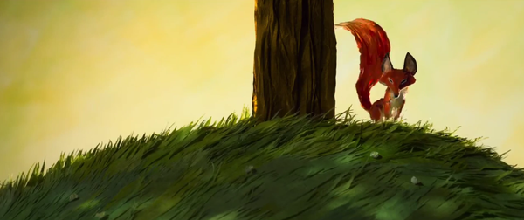
1. Cuộc gặp gỡ và làm quen giữa Hoàng tử bé và Cáo
b. Kết bạn (cảm hóa)
- Cảm hóa: Xuất hiện 15 lần.
“Nó có nghĩa là “làm cho gần gũi hơn”…. Chứ sao – con cáo lên giọng. – Bạn đối với mình mới chỉ là một cậu bé giống như cả trăm nghìn cậu bé. Và mình không cần đến bạn. Còn bạn cũng chẳng cần gì đến mình. Mình đối với bạn chỉ là một con cáo giống như cả trăm nghìn con cáo. Nhưng nếu bạn cảm hóa mình, tụi mình sẽ cần đến nhau. Lúc đó bạn đối với mình sẽ là duy nhất trên đời. Mình đối với bạn sẽ là duy nhất trên đời.”
Cảm hóa
“làm cho gần gũi hơn”
Kết bạn

Slide 23
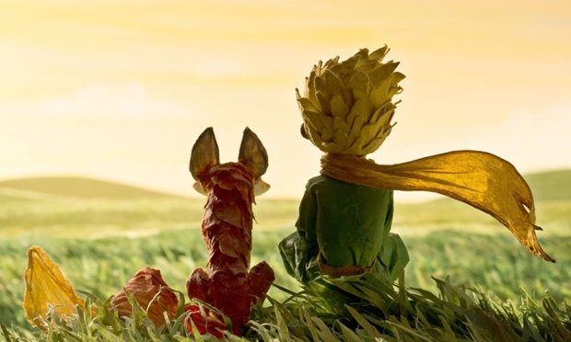
2. Kết bạn (cảm hóa)
“Cần phải rất kiên nhẫn – con cáo trả lời. – Trước tiên bạn ngồi xa mình một chút, như thế, trên cỏ.
Mình sẽ liếc nhìn bạn còn bạn thì không nói gì cả.
Lời nói là nguồn gốc của mọi sự hiểu lầm. Nhưng mỗi ngày bạn có thể xích lại gần hơn”.
Cảm hóa
Kết nối tình cảm, dành thời gian tìm hiểu về nhau, kiên nhẫn làm thân với nhau.

Slide 24
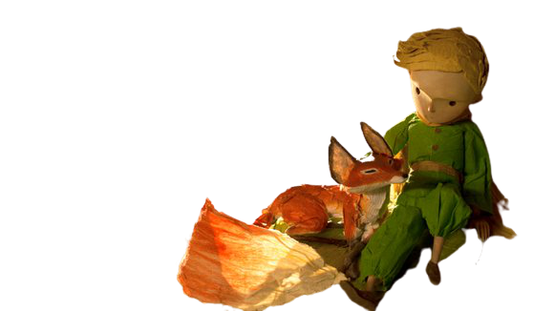
2. Kết bạn (cảm hóa)
Khi chưa cảm hóa nhau | Khi hoàng tử bé cảm hóa cáo
Hoàng tử bé và cáo chỉ là những kẻ xa lạ, chẳng cần gì đến nhau.
Thì “tụi mình sẽ cần đến nhau” và mỗi người sẽ trở thành “duy nhất trên đời”.

Slide 25


2. Kết bạn (cảm hóa)
Là kết bạn, tạo dựng những mối liên hệ gần gũi, gắn kết tình cảm để biết quan tâm, gắn bó và cần đến nhau.
cảm hóa
Là đón nhận, trân trọng, đánh thức những điều đẹp đẽ, lành thiện; xóa bỏ mọi khoảng cách, định kiến để con người, vạn vật có thể trở thành bạn bè, thấu hiểu và yêu thương nhau.

Slide 26
Phiếu học tập
Những điều ở hoàng tử bé khiến cáo thiết tha mong được
kết bạn với cậu:
Lời chào hỏi
Lời khen
Bày tỏ mong muốn
Thái độ, cách nhìn đối với cáo

Slide 27
Những điều ở hoàng tử bé khiến cáo thiết tha mong được
kết bạn với cậu:
“Xin chào – Hoàng tử bé lịch sự trả lời rồi quay người lại nhưng không nhìn thấy gì.”
Lời chào hỏi
Lời khen
Bày tỏ mong muốn
Thái độ, cách nhìn đối với cáo
“Bạn dễ thương quá…”
“Lại đây chơi với mình đi.”
+ Lịch sự, thân thiện, khác với nhiều người trên trái đất vẫn coi cáo là con vật xấu tính, tinh ranh, gian xảo.
+ Cái nhìn rất hồn nhiên, trong sáng, thơ ngây, đầy thiện cảm, luôn tin cậy và hướng tới phần đẹp đẽ, tốt lành; không bị giới hạn bởi định kiến, hoài nghi.

Slide 28
NẾU CẬU MUỐN CÓ MỘT NGƯỜI BẠN
2. Kết bạn và cảm hóa.
a. Kết bạn
PHIẾU HỌC TẬP SỐ 1
Lời đề nghị của cáo: | Được hoàng tử cảm hóa.
Từ “Cảm hóa” xuất hiện số lần: | Từ cảm hóa xuất hiện 15 lần)
Cảm hóa là: | Cảm hóa là kết bạn, là gắn kết tình cảm với nhau, làm cho gần gũi nhau hơn.
Mong muốn của cáo với ở hoàng tử bé: | Cáo mong được kết bạn với hoàng tử bé, mong được quan tâm, gắn bó, được đón nhận, trân trọng, đánh thức những điều đẹp đẽ, xóa bỏ khoảng cách, định kiến, trở thành bạn bè, thâu hiểu, yêu thương.
Điều gì ở hoàng tử bé khiến cáo thiết tha mong được kết bạn với cậu: | Ấn tượng của cáo về hoàng tử bé: + Hoàng tử khen: “Bạn dễ thương quá” -> Hoàng tử lịch sự, thân thiện, không bị giới hạn bởi định kiến

Slide 29
NẾU CẬU MUỐN CÓ MỘT NGƯỜI BẠN
2. Kết bạn và cảm hóa.
a. Kết bạn
Lời đề nghị của cáo:
Được hoàng tử cảm hóa
- Cảm hóa là kết bạn, là gắn kết tình cảm với nhau, làm cho gần gũi nhau hơn.
Cáo mong được kết bạn với hoàng tử bé, mong được quan tâm,
gắn bó, được đón nhận, trân trọng, đánh thức những điều đẹp đẽ,
xóa bỏ khoảng cách, định kiến, trở thành bạn bè, thâu hiểu, yêu thương.
Kết nối tình cảm, dành thời gian tìm hiểu về nhau, kiên nhẫn làm thân với nhau.

Slide 30
b. cảm hóa
“Cuộc sống của mình thật đơn điệu. Mình săn gà, con người săn mình. Mọi con gà đều giống nhau, mọi con người đều giống nhau. Cho nên mình hơi chán.
Bởi vậy, nếu bạn cảm hoá mình, đời mình coi như đã được chiếu sáng. Mình sẽ biết thêm một tiếng chân khác hẳn mọi bước chân. Những bước chân khác chỉ khiến mình trốn vào lòng đất. Còn bước chân của bạn sẽ gọi mình ra khỏi hang, như là tiếng nhạc. Và nhìn xem! Bạn thấy không, cánh đồng lúa mì đằng kia? Mình không ăn bánh mì. Lúa mì chả có ích gì cho mình. Những đồng lúa mì chẳng gợi nhớ gì cho mình cả. Mà như vậy thì buồn quá! Nhưng bạn có mái tóc vàng óng. Nếu bạn cảm hoá mình thì thật là tuyệt vời! Lúa mì vàng óng ả sẽ làm mình nhớ đến bạn. Và mình sẽ thấy thích tiếng gió trên đồng lúa mì…”

Slide 31
NẾU CẬU MUỐN CÓ MỘT NGƯỜI BẠN
b. cảm hóa
Thảo luận nhóm
Nhóm 1: Tìm những chi tiết thể hiện sự thay đổi trong cảm nhận của cáo về bước chân trước và sau khi được cảm hóa?
Nhóm 2: Tìm những chi tiết thể hiện sự thay đổi trong cảm nhận của cáo về đồng lúa mì trước và sau khi được cảm hóa?
Nhóm 3: Tìm những chi tiết thể hiện sự thay đổi trong nhận định của cáo về cuộc sống trước và sau khi được cảm hóa?
Nhóm |  | Cuộc sống của cáo trước khi cảm hóa | Cuộc sống của cáo sau khi cảm hóa
1 | Cảm nhận của cáo về bước chân
2 | Cảm nhận của cáo về đồng lúa mì
3 | Nhận định của cáo về cuộc sống

Slide 32
Cáo | Cuộc sống trước khi được “cảm hóa” | Cuộc sống sau khi được “cảm hóa”
Cảm nhận về bước chân
Cảm nhận về cánh đồng lúa mì
Nhận định về cuộc sống
“Những bước chân khác chỉ khiến mình trốn vào lòng đất.”
“Còn bước chân bạn sẽ gọi mình ra khỏi hang, như là tiếng nhạc.”
→ sợ hãi, chạy trốn
→ cáo vui thích, chủ động tiến lại
“Mình không ăn bánh mì. Lúa mì chả có ích gì cho mình. Những đồng lúa mì chẳng gợi nhớ gì cho mình cả. Mà như vậy thì buồn quá!”
“Lúa mì vàng óng sẽ làm mình nhớ đến bạn. Và mình sẽ thấy thích tiếng gió trên đồng lúa mì…”
Nếu được cảm hóa, cuộc sống của cáo sẽ thay đổi:
từ buồn tẻ, quẩn quanh, sợ hãi trở nên tươi sáng, đẹp đẽ, tràn đầy hạnh phúc như được chiếu sáng.
- Con cáo sẽ rất vui thích khi được kết bạn với hoàng tử bé và nhận ra được giá trị của tình bạn.
→ thân thương, ấm áp, thấy có ích
→ không thấy có ích
“Mình săn gà, con người săn mình. Mọi con gà đều giống nhau, mọi con người đều giống nhau.”
“Xem như đời mình đã được chiếu sáng”
→ buồn tẻ, quẩn quanh, sợ hãi, …
→ rực rỡ, ấm áp giống như được chiếu sáng,…

Slide 33

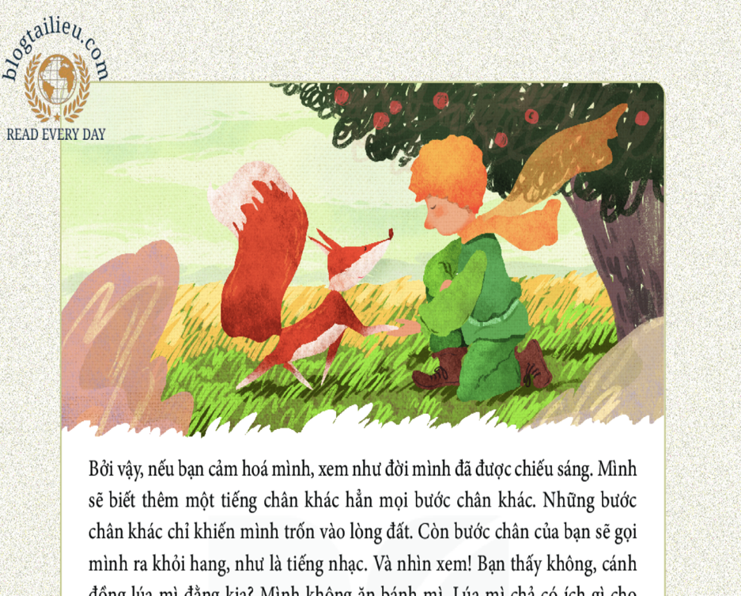

Làm việc cặp đôi
? Theo em, nhân vật cáo có phải là nhân vật của truyện đồng thoại không? Vì sao
Nhân vật cáo là nhân vật của truyện đồng thoại vì là con vật được nhân hóa, biết nói chuyện.
Nó vẫn mang đặc tính của loài cáo: săn gà và bị người săn bắt.
nó mang đặc điểm của con người: có khát khao được kết bạn, được trân trọng và đón nhận những điều tốt đẹp của bản thân.

Slide 34
Ý NGHĨA CỦA TÌNH BẠN
Con người có tình bạn sẽ không còn thấy cô đơn, buồn tẻ, sợ hãi. Tình bạn khiến cuộc sống tươi sáng, đẹp đẽ, hạnh phúc và ấm áp hơn.
Không có sự gắn bó, niềm yêu thương thì mọi người, mọi vật trong thế giới này sẽ hóa thành nhạt nhẽo, vô nghĩa, “ai cũng giống ai”.
Tình bạn sẽ làm cho con người thêm hướng thiện, hướng đến những điều tốt lành.

Slide 35
3. Hoàng tử bé chia tay Cáo.
Cáo
- Cảm xúc:
? Khi chia tay hoàng tử bé, cáo đã có những cảm xúc gì? Những cảm xúc ấy có khiến cáo hối tiếc về việc kết bạn với hoàng thử bé không?
+ “A!... mình sẽ khóc mất.”
→ buồn
+ “Lúa mì vàng óng ả sẽ làm mình nhớ đến bạn. Và mình sẽ thấy thích tiếng gió trên đồng lúa mì…”
Buồn, nhưng không nuối tiếc khi kết bạn với hoàng tử bé
- Suy nghĩ:
Cuộc sống đẹp đẽ hơn, hạnh phúc hơn rất nhiều kể từ khi nó kết bạn với hoàng tử bé.

Slide 36
Hoàng tử bé
“Người ta chỉ thấy rõ với trái tim. Điều cốt lõi vô hình trong mắt trần”
“Chính thời gian mà bạn bỏ ra cho bông hồng của bạn đã khiến bông hồng của bạn trở nên quan trọng đến thế”
“Bạn có trách nhiệm mãi mãi với những gì bạn đã cảm hóa. Bạn có trách nhiệm với bông hồng của bạn”
? Hoàng tử bé đã nhắc lại những lời nào của cáo để cho nhớ? Nêu cảm nhận của em về ý nghĩa của một trong những lời nói đó?

Slide 37
“Người ta chỉ thấy rõ với trái tim. Điều cốt lõi vô hình trong mắt trần”
+ trái tim: là sự yêu thương, thấu hiểu.
+ điều cốt lõi vô hình: điều không nhìn thấy.
+ mắt trần: cái nhìn hời hợt, nông cạn, thiếu sự cảm thông, thấu hiểu nên chỉ thấy được vẻ bề ngoài.
Con người cần phải biết nhìn nhận, đánh giá mọi thứ bằng tình yêu và sự tin tưởng, thấu hiểu. Chỉ khi “nhìn bằng trái tim”, con người mới nhận ra và biết trân trọng, gìn giữ những điều đẹp đẽ, quý giá...
⇨ Bí mật của tình yêu làm nên sự kết nối giữa con người với con người, con người với vạn vật.

Slide 38
“Chính thời gian mà bạn bỏ ra cho bông hồng của bạn đã khiến bông hồng của bạn trở nên quan trọng đến thế”
+ thời gian mà bạn bỏ ra: chính là cách chúng ta dành thời gian để quan tâm, chia sẻ, động viên, tìm hiểu, giúp đỡ một ai đó.
Hãy dành thời gian của chúng ta để quan tâm, động viên, tìm hiểu, giúp đỡ những người bạn. Chính điều đó sẽ giúp ta trở thành người đặc biệt với bạn và bạn cũng trở thành người đặc biệt với mình.
+ bông hồng trở nên quan trọng: bởi cậu đã dành thời gian để chăm sóc, để yêu thương, để tâm đến nó.

Slide 39
“Bạn có trách nhiệm mãi mãi với những gì bạn đã cảm hóa. Bạn có trách nhiệm với bông hồng của bạn”
+ Trách nhiệm: sự gần gũi, quan tâm, chia sẻ, động viên, tìm hiểu, dành thời gian với những người bạn.
Những gì mà chúng ta gắn bó và yêu thương thì cần phải có trách nhiệm với nó.

Slide 40
c. Món quà Cáo dành tặng Hoàng tử:
Những bài học về tình bạn mà cáo chia sẻ với hoàng tử bé
Về cách kết bạn
Về ý nghĩa của tình bạn
Về cách nhìn nhận, đánh giá và trách nhiệm đối với bạn bè
Mang đến cho con người niềm vui, hạnh phúc; khiến cho cuộc sống trở nên phong phú, đẹp đẽ hơn.
Biết “thấy rõ với trái tim”, biết quan tâm, lắng nghe, thấu hiểu, chia sẻ, bảo vệ….
Cần thân thiện, kiên nhẫn, dành thời gian để “cảm hóa” nhau.

Slide 41
- Cách thức cảm hóa: Cần phải kiên nhẫn, mỗi ngày lặng lẽ xích lại gần
- Ý nghĩa của "cảm hóa":
Đối với cáo | Đối với hoàng tử bé
- Khi được cảm hóa thì cáo sẽ được "chiếu sáng", biết thêm một tiếng chân khác khiến cáo chui ra khỏi hang chứ không còn trốn vào lòng đất. - Sau khi được cảm hóa thì lúa mì vốn chẳng có ích gì cho cáo sẽ là thứ gợi đến hoàng tử bé mỗi khi thấy nó. - Mặc dù khi chia tay rất buồn nhưng vẫn có được nhiều thứ. | - Bắt đầu nhận ra vấn đề: Một bông hồng đã cảm hóa mình. - Khi thăm lại vườn hồng, cảm thấy bông hoa của mình là duy nhất bởi vì "Chẳng ai cảm hóa các bạn và các bạn chẳng cảm hóa ai". - "Người ta chỉ thấy rõ với trái tim. Điều cốt lõi vô hình trong mắt trần.". → Đôi khi con người sẽ lạc lối, sa vào những gì đẹp đẽ mình nhìn thấy trước mắt. Tuy nhiên thứ cốt lõi phải được cảm nhận bằng trái tim chứ không phải đôi mắt. - Thời gian mà bạn bỏ ra cho một thứ sẽ khiến thứ đó trở nên quan trọng với bạn. - Phải có trách nhiệm mãi mãi với những gì đã cảm hóa (tức là có trách nhiệm với tình bạn).
➩ Ý nghĩa của cuộc đời, tình bạn đích thực.

Slide 42
IV. TỔNG KẾT
1. Nội dung
2. Nghệ thuật
Cuộc gặp gỡ giữa hoàng tử bé và con cáo để hiểu về từ “cảm hóa”.
Cách thức để có một người bạn.
Ý nghĩa của một tình bạn chân chính.
Ngôi kể thứ nhất chân thực, đáng tin cậy.
Lời kể gần gũi, hấp dẫn.
Nhân vật được nhân cách hóa phù hợp với truyện đồng thoại.
Nhiều ẩn dụ tinh tế mang ý nghĩa triết lí.
Biện pháp tu từ điệp ngữ để nhấn mạnh những thông điệp quan trọng.

Slide 43
V. VIẾT KẾT NỐI VỚI ĐỌC
Tưởng tượng và viết đoạn văn (khoảng 5 – 7 câu) miêu tả cảm xúc của nhân vật cáo sau khi từ biệt hoàng tử bé.
Đoạn văn tham khảo:
Sau khi hoàng tử bé rời đi, cáo trở về cánh đồng lúa mì. Nó ngồi lặng im, vẻ mặt buồn bã. Đôi mắt hướng về phía chân trời. Đến khi nhìn thấy màu vàng của những bông lúa mì, cáo mỉm cười. Nó nhớ đến hoàng tử bé, tưởng tượng ra ngày gặp lại cậu. Khi đó, cáo sẽ tặng cho hoàng tử bé món quà bí mật mà nó đã hứa.

Slide 44

TRÂN TRỌNG CẢM ƠN!

